Slide 1
UVOD U TURIZAM - sa osnovama ruralnog turizma
Lekcija 11 :
RURALNI TURIZAM
SEOSKI TURIZAM
AGRO TURIZAM

Slide 2
Pošto smo se upoznali sa pojmom različitim selektivnim vrstama turizma posebnu pažnju zaslužuje ruralni turizam. Neophodno je da se prvo upoznamo sa njegovim odlikama, nastanku i razvojem, a potom da razjasnimo razliku u pojmovima: ruralni turizam – seoski turizam – agro turizam, i da na tom primeru dodatno uočimo razliku između vidova (vrsta) turizma i njihovih oblika i podoblika.

Slide 3
Osnovu ruralnog turizma predstavlja boravak u ruralnom, seoskom okruženju - području.
Ruralno, odnosno seosko područje karakteriše:
- manja gustina naseljenosti i veličina naselja,
- poljoprivredna proizvodnja je pretežna (ne mora biti i jedina) delatnost, i
- tradicionalna društvena struktura.

Slide 4
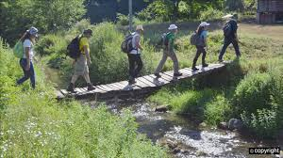
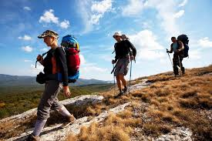
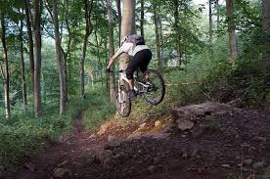
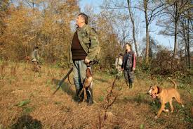
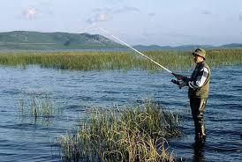
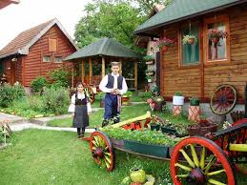
Sa pojavom novog turizma ruralni turizam sve više privlači turiste iz gradova, nudeći im nova i drugačija iskustva i omogućavajući im da u ruralnoj sredini, sa bliskim prirodnim okruženjem, ostvare različite turističke aktivnosti, od pasivnog dokoličarenja, preko raznovrsnih „mekih“ i „tvrdih“ avantura u prirodi (šetnje, planinarenje, jahanje, ali i skijanje, sankanje... – avanturistički turizam) i lova i ribolova (lovni – ribolovni turizam), do poseta poljoprivrednim gazdinstvima i upoznavanja sa takvim vidovima proizvodnje (agro turizam).

Slide 5
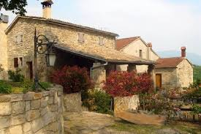
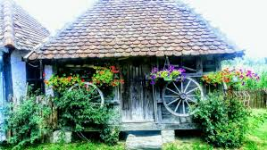
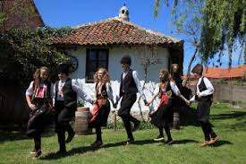
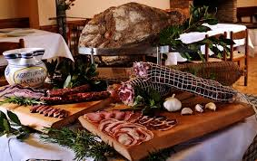
Jedna od sve uobičajenijih aktivnosti turista zainteresovanih za boravak na selu je vezana i za upoznavanje sa tradicionalnim vidom života, sa folklorom, običajima, plesom, pesmom, lokalnim legendama, tradicionalnim privređivanjem (upoznavanje sa svim specifičnostima materijalne i nematerijalne kulture: stare građevine, tradicionalno graditeljstvo, lokalne priče, običaji...).

Slide 6
Sa aspekta pružalaca turističkih usluga u početku razvoja ruralnog turizma je preovlađivala praksa da se aranžmani ostvaruju unutar seoskih domaćinstava, kao njihova sekundarna, dodatna delatnost.
Međutim, danas su sve više zastupljeni i razvijeniji oblici seoskog turizma gde se ponuda realizuje u manjim hotelima i pansionima, sa restoranskom uslugom.
Za preduzetnike koji se bave ruralnim turizmom, to može da bude:
- Dodatna delatnost (uglavnom uz poljoprivredu, kao osnovnu)
- Prevsahodna delatnost (a da se domaćini bave i nečim drugim kao dodatnim poslom)
- Osnovna delatnost

Slide 7
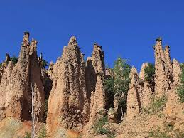
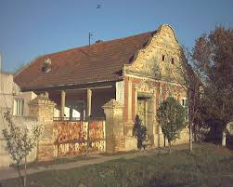
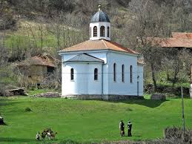
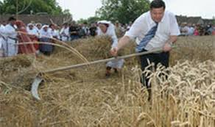
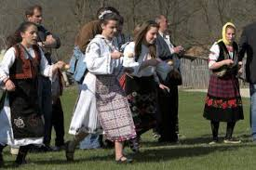
Grupe turistilkih atrakcija ruralnog turizma su:
Prirodno okruženje (koje može biti i ravničarsko, i brdsko, i planinsko, ali i jezersko, rečno, morsko...)
Tradicionalna seoska arhitektura
Istorijski spomenici u ruralnom okruženju
Tradicionalan način života
Očuvani narodni običaji
......

Slide 8
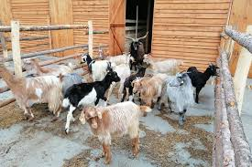
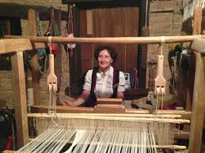
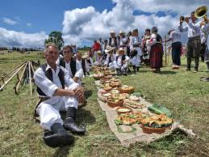
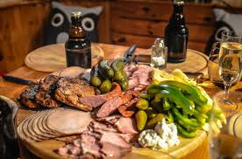
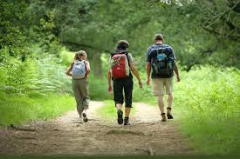
Grupe turistilkih atrakcija ruralnog turizma su:
.......
Različiti vidovi tradicionalne, ali i moderne poljoprivrede
Druge privredne delatnosti koje se odvijaju u ruralnom okruženju
Tradicionalna hrana i piće
- Širok spekrat najraznovrsnijih aktivnosti koje mogu da se organizuju u ruralnom okruženju (od pasivnog odmora, preko šetnje i raznih adrenalinskih spotrova, do gastronomskih i tradicionalnih manifestacija)

Slide 9
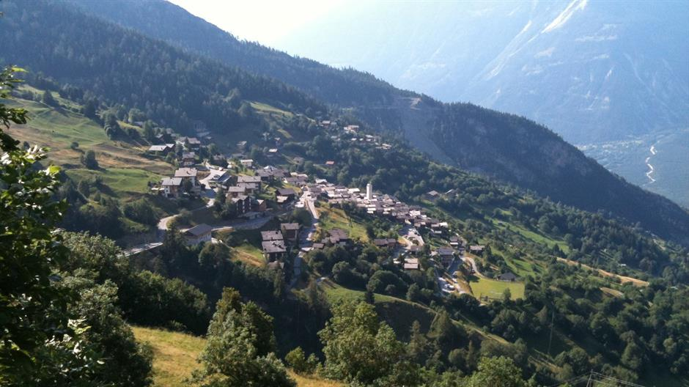
PREDISTORIJAT
Razvoj savremenog ruralnog turizma počinje od 1951. godine, ali boravak u ruralnom okruženju je bio osnov za razvoj savremenog turizma i u 19. veku.
Jedan od primera za to pronalazimo i u razvoju švajcarskih turističkih mesta koja su nastajala u planinskim seoskim područjima.

Slide 10
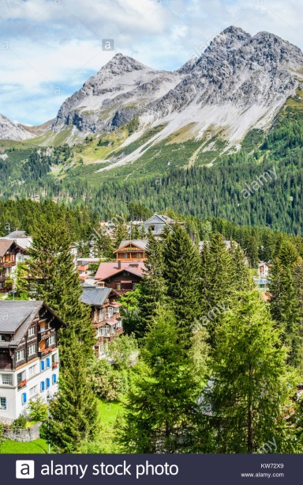
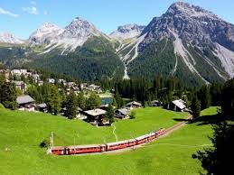
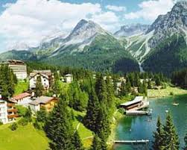
O popularnosti švajcarskih seoskih planinskih oblasti svedoče i činjenice da je Karl Bedeker još 1844. štampao svoj turistički vodič kroz Švajcarsku, a decenuju kasnije Tomas Kuk počeo da organizuje i prve masovne odlaske. A već ranije smo naglasili da se razvoj turističkih mesta najbolje uočava na švajcarskim Alpima, u planinskim pordučjima sa čistim vazduhom. Tokom druge polovine 19. veka ova područja počinju da sve više posećuju turisti koji tu dolaze prvenstveno iz zdravstvenih razloga (tada je preporučivano da oboleli od tuberkuloze, ali i nekih drugih bolesti, što više vremena provode na planini), a potom i radi odmora i relaksacije.
Odličan primer razvoja turističkog mesta predstavlja alpsko seoce Arose. Ono je 1870. imalo samo nekoliko seoskih domaćinstava, ali od tada postaje ciljna destinacija turista koji u njega dolaze radi lečenja. Za kratko vreme do sela je sproveden kvalitetniji put, potom vodovod, električna energija, telefon.... Samo deset godina posle početka razvoja, već 1880. godine, ovo selo je pretvoreno u turističko mesto, sa 1.600 stanovnika, 20 hotela i pansiona, i te godine je u njemu 3.167 gostiju ostvarilo više od 50.000 noćenja.

Slide 11
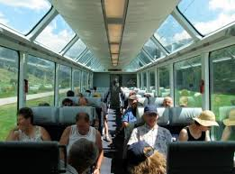

Svoja iskustva sa turističkih putovanja po Švajcarskoj na početku 20. veka opisao je i srpski vojni lekar dr Milan Pecić:
„O lepoti Švajcarske neću ništa pisati, to je poznato celom svetu, ali ću reći samo o velikom broju turista i putnika. Кako koji voz dođe pun je turista, koji se odma poznaju po odelu, po torbama na leđima i dugačkim štapovima. Tako isto voz je pun dece, koja idu na razne izlete. Vredno je posmatrati ove turiste, kako kupuju, kada uđu u dućan. Ovaj prepun lepih stvari, koje nisu ni tako skupe. Čim uđe, malo posmatra po radnji pa onda prstom pokazuje stvar koju želi i ne pita za cenu. Tako Švajcarci zarađuju milione od turista. Jeste, ali za turiste treba imati šta i da im se pokaže i proda.“

Slide 12
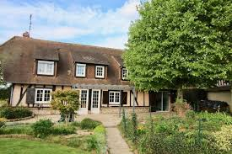
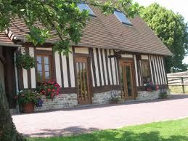
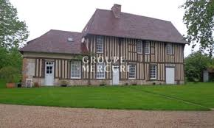
ISTORIJAT
Za početak razvoja organizovanog ruralnog turizma uzima se 1951. godina. Te godine je u Provansi u Francuskoj, u jednom tipičnom malom selu Chandal a la Javie, senator Emile Aubert pokrenuo pilot projekt organizacije pružanja turističkih usluga u okviru klasičnih seoskih domaćinstava.
Prvo što je urađeno, to je da je jedna stara, tradicionalno izgrađena, a napuštena štala u vlasništvu lokalnih stočara i poljoprivrednika pretvorena u dom, odnosno seosku kuću za odmor. Od te male kućice, na kojoj je pilot projekt uspješno realiziran, krenuo je razvoj seoskog turizma kakvog danas poznajemo.

Slide 13
Cilj ove akcije je bio očuvanje seoskih sredina, zaustavljanje iseljavanja stanovništva iz ruralnih područja, stvaranje novih mogućnosti za zaradu kroz turističke usluge i ponovno oživljavanje lokalne poljoprivrede.
Godinu dana kasnije, francusko Ministarstvo poljoprivrede dodjeljuje potpore za poljoprivrednike koji su se počeli baviti seoskim turizmom, a banke Credit Agricole i Credit hotelier dodjeljuju im kredite po povoljnim uvjetima. Nakon toga, 1955. godine formira se udruženje seoskog turizma Francuske: Federation Nationale des Gites de France.
I to se smatra za početak organizovanog razvoja seoskog turizma, a prvi svetski forum ruralnog turizma je organizovan 2000. Godine u Italiji, u Peruđi.

Slide 14
RURALNI, SEOSKI ILI AGRO TURIZAM?

Slide 15
Navedeni pojmovi su polusinonimu i imaju slično, ali ne i potpuno istovetno značenje.
Standardne definicije pojmova ruralnog, agro ili seoskog turizma, koje bi bile prihvaćene u svim sredinama koje razvijaju ovaj tip turističkih usluga, ne postoje, ali se sreću dva pristupa:
kulturni
i
prostorni.

Slide 16
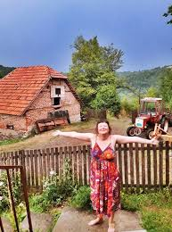
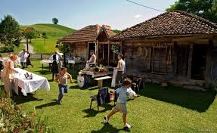
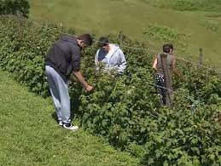
Kulturni pristup je zasnovan tretiranju pojma „ruralna kultura“, odnosno ruralni način života.
Njega karakteriše: pretežna poljoprivredna proizvodnja i tradicionalna društvena struktura
Shodno tome ruralni turizam je turizam zastupljen na teritorijama na kojima se razvija negradska, neurbana, kultura, što zahteva postojanje stanovništva koje živi na negradskoj, dakle seoskoj teritoriji.
U skladu sa tim ne postoji razlika između seskog i ruralnog turizma.

Slide 17
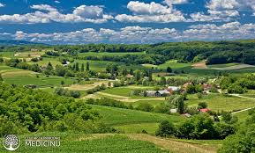
Prostorni pristup je zasnovan na tretiranju pojma „ruralno okruženje“ odnosno „ruralno područje“.
To je područje
sa malom gustinom naseljenosti,
gde preovladavaju različiti oblici poljoprivredne proizvodnje i
tradicionalna društvene struktura.
Faktički, ruralni turizam bi bio svaki turizam koji se odvija u prostoru ruralnog, neurbanog, vangradskog prostora, bez obzira da li u tom prostoru ima ili ne seoskih naselja. Bitno je da postoje resursi koji bi bili u funkciji turizma, kako materijalni tako i ljudski.

Slide 18
Ako prihvatimo PROSTORNI PRISTUP, razlike između ruralnog, seoskog i agro turizma su sledeće:

Slide 19
RURALNI TURIZAM je najširi pojam.
Pri tome, sam pojam ruralnog područja uglavnom nije strogo definisan, već se pod njim podrazumevaju područja u kojima prevladavaju:
prirodno okruženje,
seoski pejzaži,
mala naselja i sela, zaseoci, izdvojena poljoprivredna gazdinstva sa poljoprivredom i šumarstvom kao glavnim privrednim granama, i sl.

Slide 20
On obuhvata sve turističke usluge / aktivnosti / vidove turizma unutar ruralnih područja.
To uključuje i
- lovni i ribolovni turizam,
- turizam u parkovima prirode,
- zimski,
- seoski,
- ekoturizam,
- zdravstveni,
- kulturni,
itd.

Slide 21
Ruralni turizam nije nužno dopunska delatnost na seskih domačinstava kojom se stvara dodatni prihod, već može biti i profesionalna delatnost (npr. mali porodični hotel, konjički centar, itd.).

Slide 22
SEOSKI TURIZAM
je uži pojam od ruralnog turizma, ali istovremeno širi širi pojam od agroturizma, (odnosno turizma na farmi – turizma u seoskom domaćinstvu). On je vezan za ambijent sela i njegove uže okoline, kao i sve aktivnosti koje se odvijaju u selu:
poljoprivredna proizvodnja i
druge seoske privredne delatnosti,
lokalne manifestacije,
gastronomija,
folklor,
etnologija, ...

Slide 23
AGROTURIZAM,
odnosno odnosno turizma na farmi – turizma u seoskom domaćinstvu
Isključivo se odnosi na oblik turističke usluge koji je dodatna djelatnost u aktivnom seoskom domaćinstvu, sa živom poljoprivrednom delatnošću, u sklopu koje se nude proizvodi proizvedeni na u tom domaćinstvu.
Zato agro turizam može, ali ne mora da podrazumeva i višednevni bravak (smeštaj sa prenoćištem), već i izletnički boravak koji uključuje upoznavanje sa načinom proizvodnje i degustaciju proizvoda.

Slide 24
RURALNI TURIZAM je VID (VRSTA) ;
SEOSKI TURIZAM je OBLIK;
AGROTURIZAM je PODOBLIK.
ŠTA KOJI OD OVIH TURIZAMA PODRAZUMEVA:
RURALNI TURIZAM - seoski turizam - vinski turizam - gastro turizam - lovni turizam - ribolovni turizam - turizam u nacionalnim parkovima i parkovima prirode - verski turizam - kulturni turizam - pustolovni turizam (avanturistički) - zdravstveni turizam (banje) | SEOSKI TURIZAM - agroturizam - degustacija proizvoda - izletište - boravak u ruralnoj kući za odmor - ruralni B&B (noćenje s doručkom) - ruralni porodični hotel - ruralni kamp - etnosela - etnozbirke - seoske manifestacije - folklor | AGROTURIZAM - usluge noćenja u domaćinstvu - usluge ishrane u domaćinstvu - ostale usluge aktivnog odmora u turističkom seoskom porodičnom domaćinstvu

Slide 25
PITANJA I ZADACI
- Koje su tri glavne odlike ruralnog – seoskog okruženja?
- Sa kojim drugim oblicima i vidovima turizma je povezan ruralni turizam?
- Šta je karakteristično za Rajačke pimnice, a šta za Gostušu ?
- Opišite specifičnosti ruralnog turizma.
- Šta sve spade u kompleks povezanih atrakcija ruralnog turizma?
- Koje su pet bitnih stavki za razvoj ruralnog turizma?
- Opišite praksu predistorijata razvoja ruralnog turizma ?
- U kojoj državi se prvo uočava masovniji razvoj savremenog seoskog turizma, i koje mesto je primer tog razvoja?
- Koji događaj predstavlja početak organizovanog razvoja savremenog seoskog turizma?
- Koja dva pristupa razjašnjenju pojma ruralni turizam postoje, i šta su njihove odlike ?
- U skladu sa prostornim pristupom razjašnjenju ruralnog turizma:
- Šta je ruralni turizam?
- Šta je seoski turizam?
- Šta je agro turizam?
- Šta sve podrazumeva ruralni turizam?
- Šta sve podrazumeva seoski turizam?
- Šta sve podrazumeva agroturizam?

